Slide 1
САЙТ КАРШЕРИНГ
ИНДИВИДУАЛЬНЫЙ ПРОЕКТ
ПЛАТОНОВ А. А. 2993

Slide 2
ЦЕЛЬ
Разработка сервиса для аренды автомобилей с удобным и безопасным взаимодействием между арендодателями и арендаторами.

Slide 3
ЗАДАЧИ
Дизайн сайта;
Функционал для бронирования автомобилей;
Система управления парком автомобилей;
Система лояльности и скидок;
Техническая поддержка;
Система оценки и отзывов;
Интерфейс для оплаты услуг каршеринга.

Slide 4
ГИПОТЕЗА/ОПИСАНИЕ
Сайт позволит людям экономить время и деньги, предоставляя удобный и доступный способ аренды автомобилей;
Разработка сайта, позволяющего пользователям бронировать автомобили на определенное время и место. Сайт содержит информацию об автомобилях и стоимости аренды. Каршеринг увеличит количество людей, предпочитающих арендовать автомобили вместо покупки своих собственных. Это приводит к уменьшению числа автомобилей и снижает загрязнение окружающей среды.

Slide 5
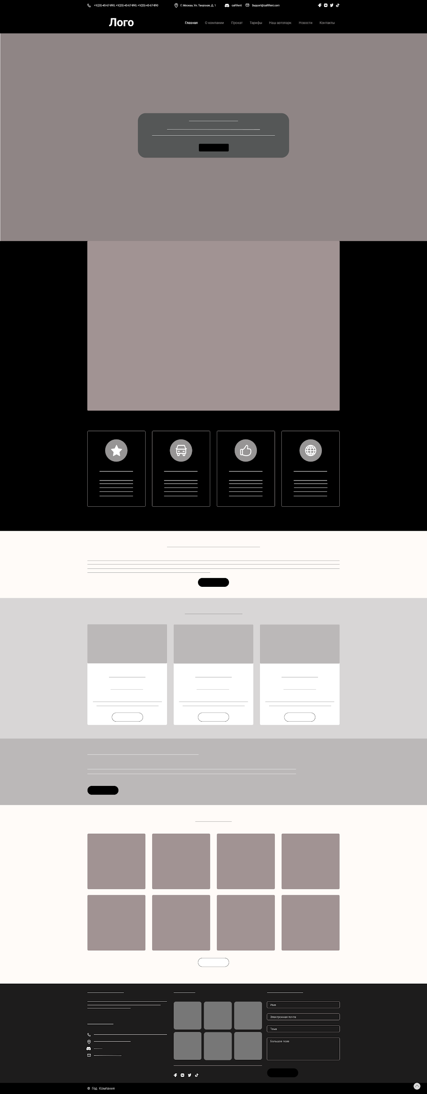
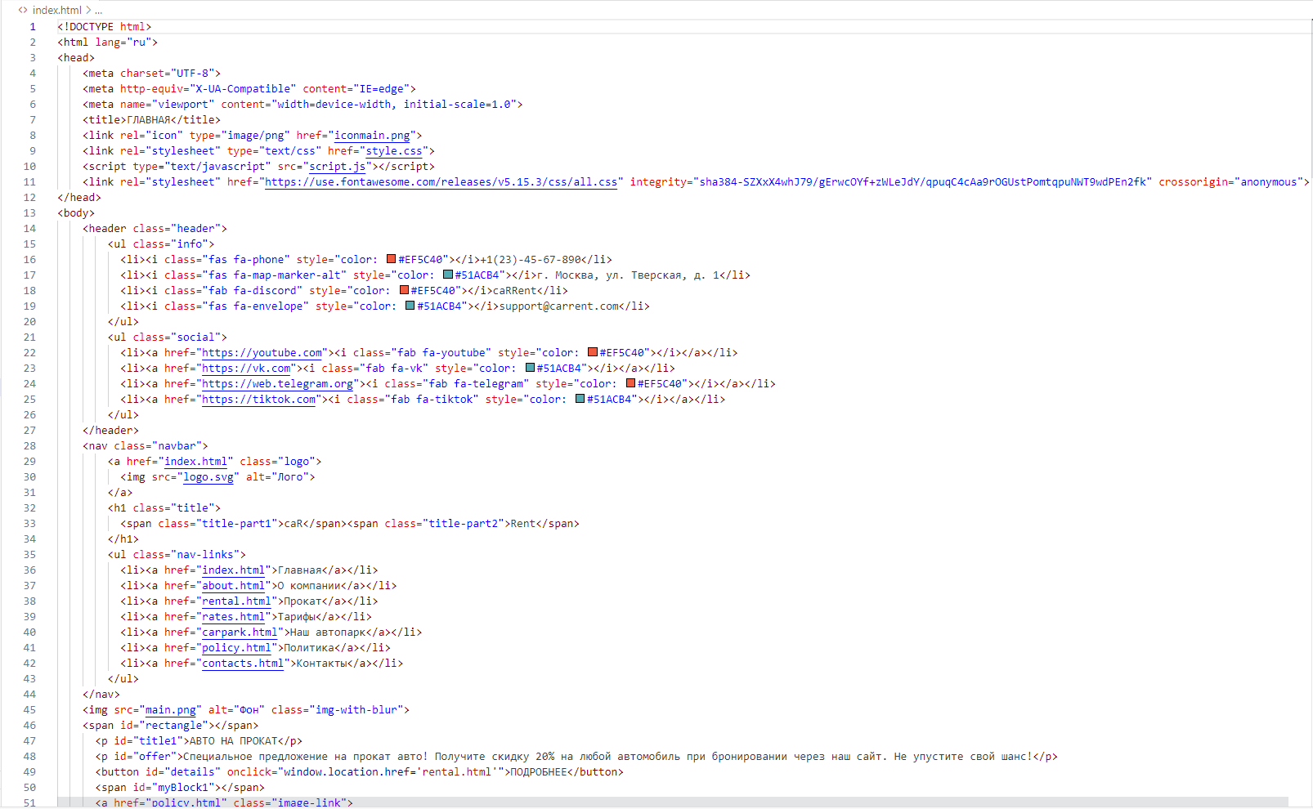
КОД (ГЛАВНАЯ)/ПРОТОТИП

Slide 6
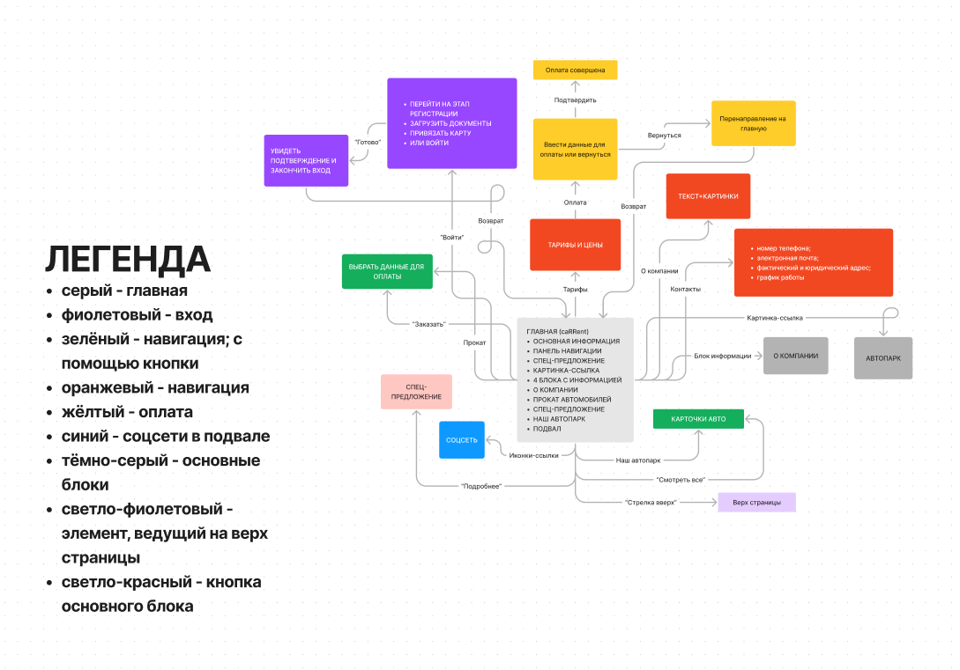
СХЕМА

Slide 7
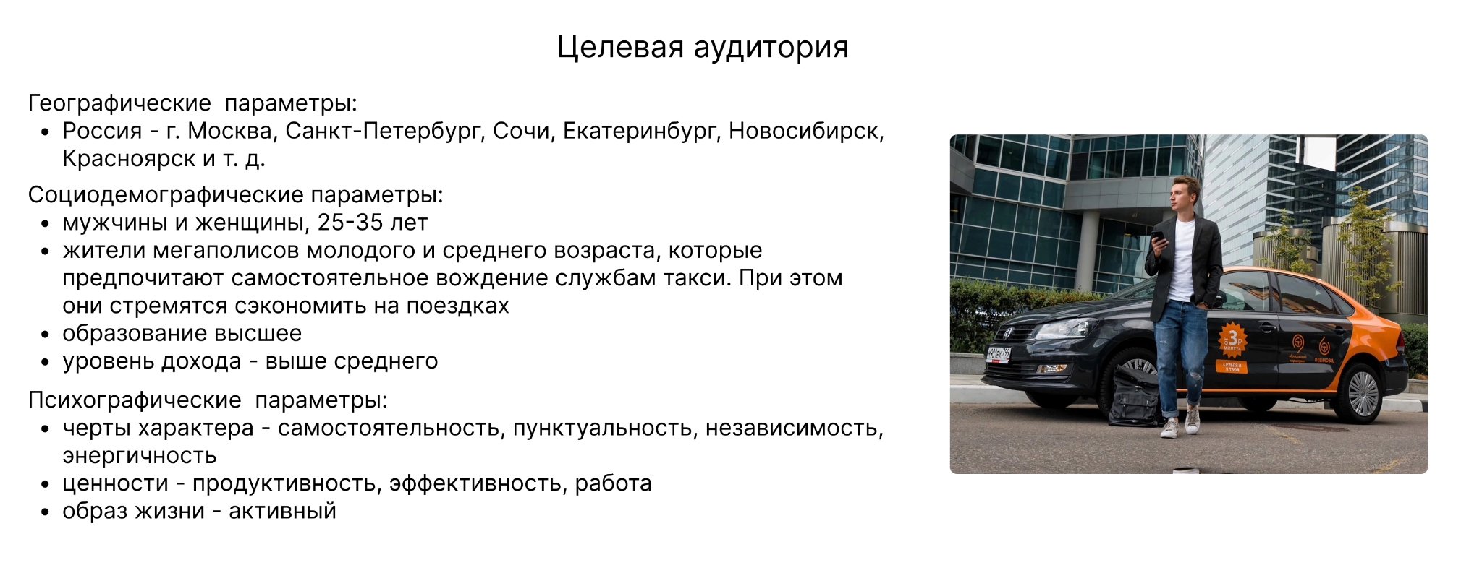
ЦА

Slide 8
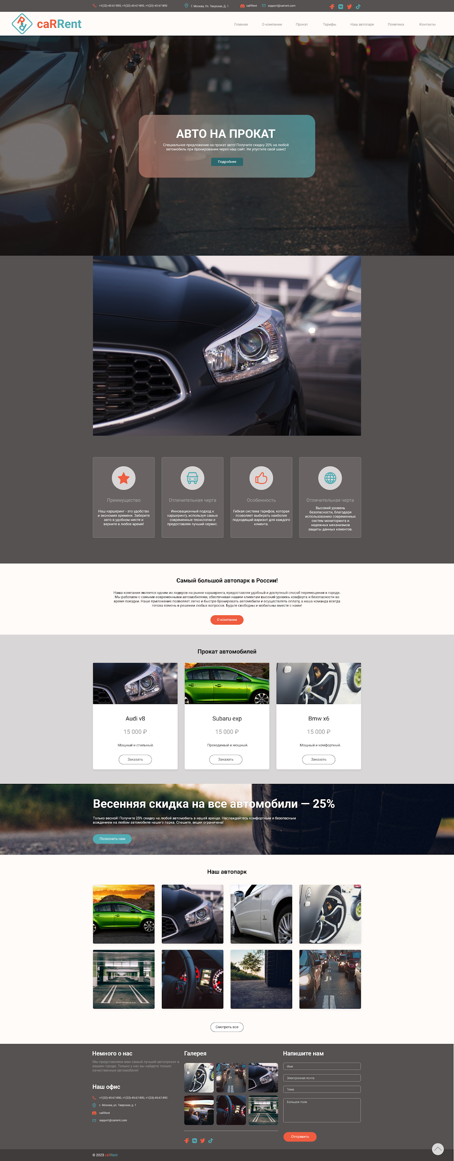
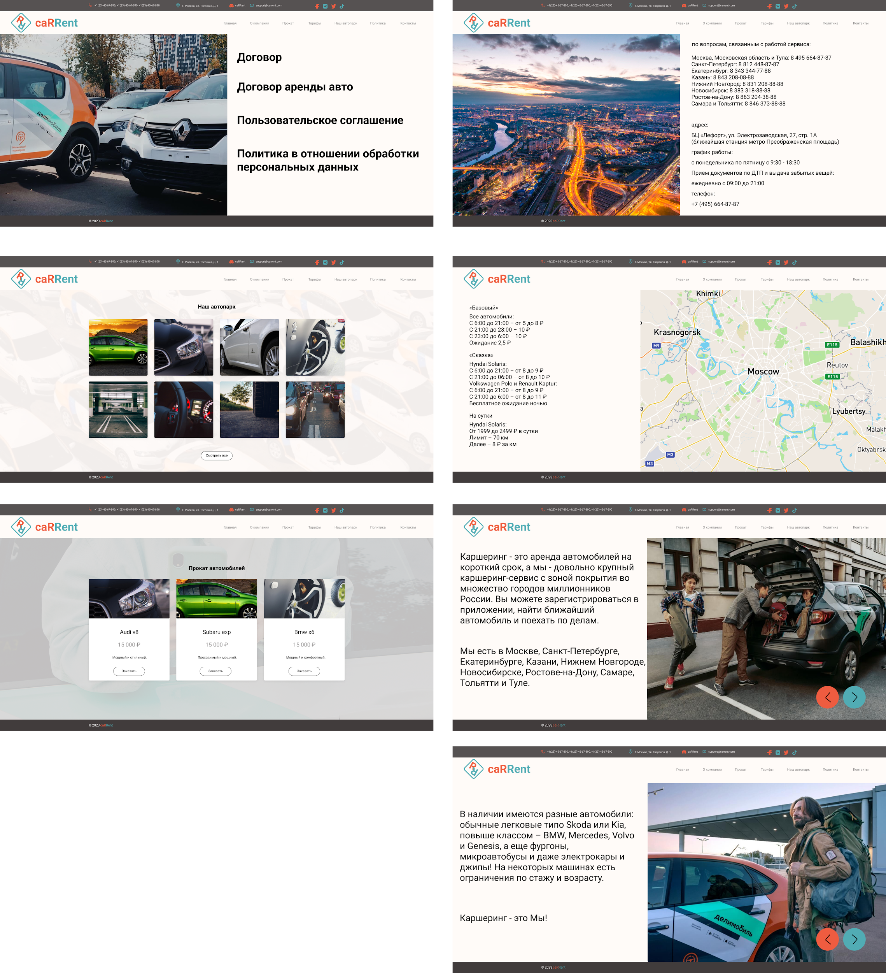
МАКЕТ
ГЛАВНАЯ РАЗДЕЛЫ НАВИГАЦИИ

Slide 9
ХАРАКТЕРИСТИКИ
Каршеринг - услуга, предоставляющая доступ к автомобилям на короткий срок.
Они дают возможность арендовать автомобиль, не имея собственного транспорта. Каршеринг позволяет снизить количество автомобилей на дорогах, что способствует сокращению заторов на дорогах.
Целью является создание более удобного и доступного способа передвижения в городе, а также снижение нагрузки на дорожную инфраструктуру и окружающую среду.

Slide 10
ПЛЮСЫ/МИНУСЫ
Сайт легко найти и использовать;
Гибкие условия аренды;
Проверка на уровень водительского удостоверения.
Ограниченный выбор автомобилей;
Дополнительная плата за дополнительные услуги;
Ограничения по местности.

Slide 11
АНАЛИЗ
Современный и удобный дизайн, позволяющий пользователям легко находить нужную информацию;
Полный спектр услуг, связанных с арендой автомобилей;
Новости и акции позволяют быть в курсе последних событий и экономить на аренде автомобилей;
Политика конфиденциальности, защищающая личные данные пользователей;
Аккаунты в соцсетях, где публикуются акции, новости и др.;
Контактная информация для связи с компанией.

Slide 12
ВЫВОД
В результате создания сайта для каршеринга, мы получили продукт, который должен обеспечить комфортное и удобное использование услуг каршеринга для клиентов.

Slide 13
СПАСИБО ЗА ВНИМАНИЕ!
Макет
Схема
ЦА
alexanderggl1337@gmail.com +7 (911) 602-64-20

